Slide 1
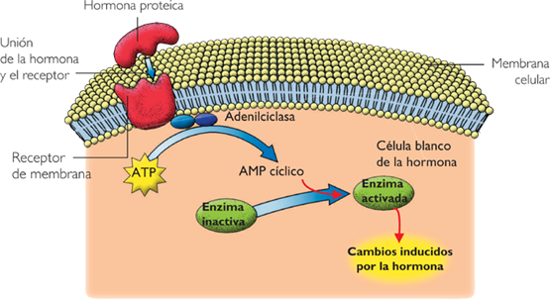
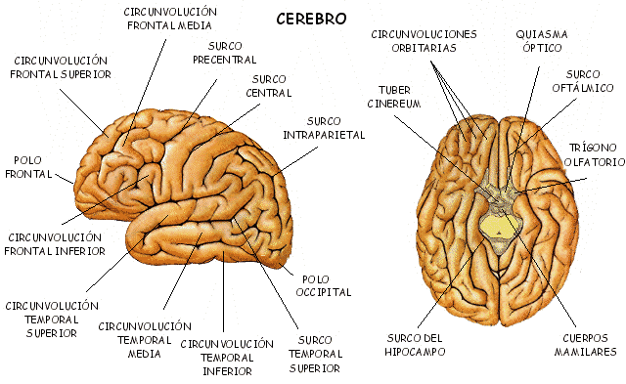
hormona

Slide 2
Hormonas
Las hormonas son sustancias segregadas por células especializadas, localizadas en glándulas de secreción interna o glándulas endócrinas (carentes de conductos), o también por células epiteliales e intersticiales con el fin de afectar la función de otras células. Hay hormonas animales y hormonas vegetales como las auxinas, ácido abscísico, citoquinina, giberelina y el etileno.

Slide 3
Tipos de hormonas
Hormonas peptídicas. Son derivados de aminoácidos (como las hormonas tiroideas), o bien oligopéptidos (como la vasopresina) o polipéptidos (como la hormona del crecimiento). En general, este tipo de hormonas no pueden atravesar la membrana plasmática de la célula diana, por lo cual los receptores para estas hormonas se hallan en la superficie celular. Las hormonas tiroideas son una excepción, ya que se unen a receptores específicos que se hallan en el núcleo.
Hormonas lipídicas. Son esteroides (como la testosterona) o eicosanoides (como las prostaglandinas). Dado su carácter lipófilo, atraviesan sin problemas la bicapa lipídica de las membranas celulares y sus receptores específicos se hallan en el interior de la célula diana.

Slide 4
esteroides
Los esteroides son derivados del núcleo del ciclopentanoperhidrofenantreno que se compone de carbono, hidrógeno, oxígeno y nitrógeno, también de 4 anillos fusionados de carbono que poseen diversos grupos funcionales y tienen partes hidrofílicas e hidrofóbicas

Slide 5
Eicosanoide
En bioquímica, eicosanoides o icosanoides es el nombre general que se le da a un grupo de moléculas de constitución lipídica obtenidas de la oxigenación de los ácidos grasos esenciales de 20 carbonos tipo omega-3 y omega-6. Cumplen amplias funciones como mediadores para el sistema nervioso central, los eventos de la inflamación y de la respuesta inmune tanto en vertebrados como en invertebrados.

Slide 6
Mecanismos de acción hormonal
Las hormonas tienen la característica de actuar sobre las células diana, que deben disponer de una serie de receptores específicos. Hay dos tipos de receptores celulares:
Receptores de membrana: los usan las hormonas peptídicas. Las hormonas peptídicas (1er mensajero) se fija a un receptor proteico que hay en la membrana de la célula, y estimula la actividad de otra proteína (unidad catalítica), que hace pasar el ATP (intracelular) a AMP (2º mensajero), que junto con el calcio intracelular, activa la enzima proteína quinasa (responsable de producir la fosforilación de las proteínas de la célula, que produce una acción biológica determinada). Esta es la teoría o hipótesis de 2º mensajero o de Sutherland.

Slide 7
Sistema hormonal
El sistema hormonal esta basado en órganos llamados glándulas que contienen las hormonas(sust. Qcas)
La señal del s. Nervioso son los neutrasmisores, en este caso la señal son las hormonas. Las hormonas pasan por lo general por la sangre; hay algunos que atraviesan por difusión entre órganos y tejidos y no tienen contacto con la sangre, pero son la minoría. Hay hormonas proteicas, lipidicas y aminoacidicas es decir formadas por moléculas basadas en estos nutrientes. Las glándulas secretan las hormonas: secreción: liberación de elementos útiles. Excreción: liberación de elementos ya utilizados.

